Slide 1
Allumer - Sistema de comutação de fonte energética
Equipe:
Francis Nutefe Tsigbey;
Luigi Muller Sousa Lima Brito;
Tarlison Sander Lima Brito.

Slide 2
Allumer - O que é ?
Um sistema de troca automática de energia;
Foi utilizado o microcontrolador Intel Galileo;
Energia da Subestação para a Energia da Placa Solar e vice-versa;
Oferece uma forma de economia de energia.

Slide 3
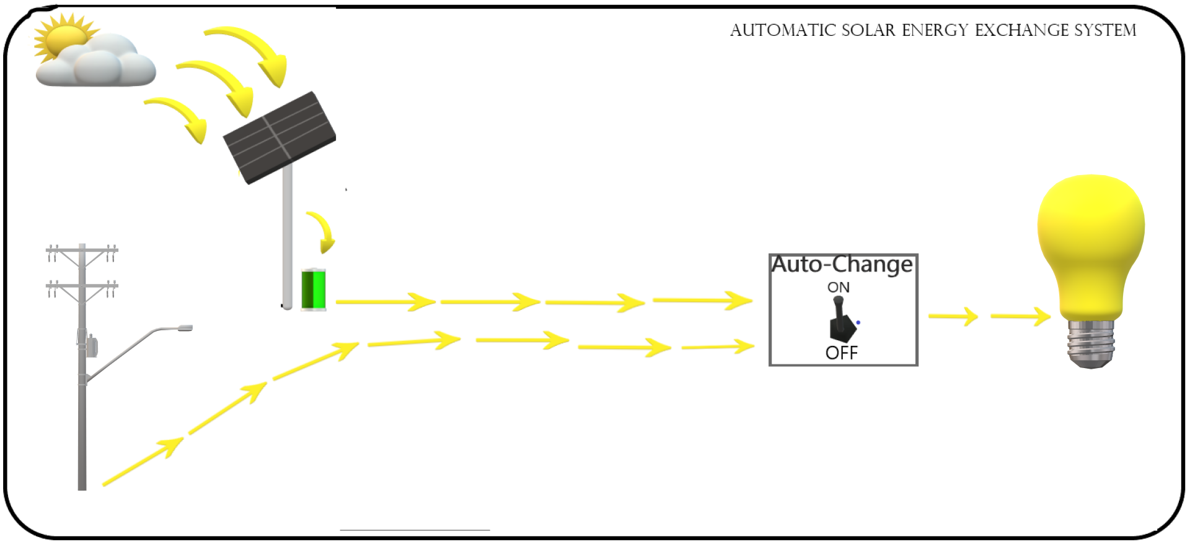
Digite seu texto aqui

Slide 4
Funcionalidades
O sistema irá preferir a energia da bateria para uma maior economia;
Será possível acompanhar o quanto falta para a bateria recarregar;
Tempo que falta para a recarga se completar;
medida de segurança contra falta total de energia:
O uso da bateria vai até 50% da sua capacidade, pois pode acontecer da energia da Subestação acabar e deixar tudo em um blecaute.

Slide 5
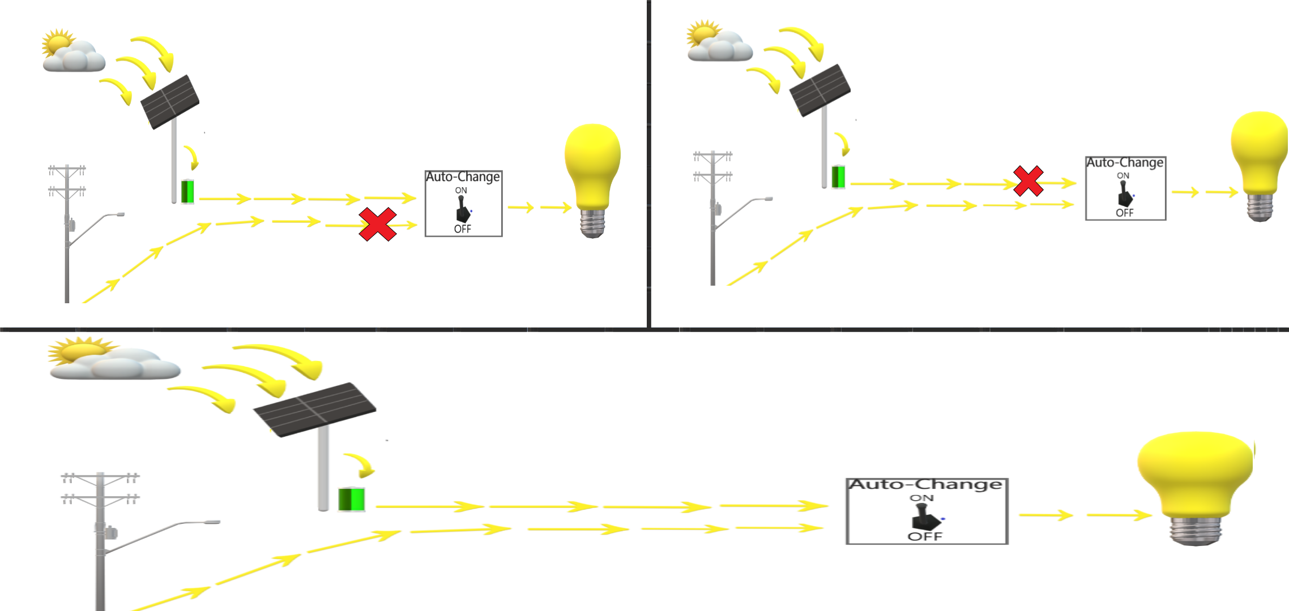




Slide 6
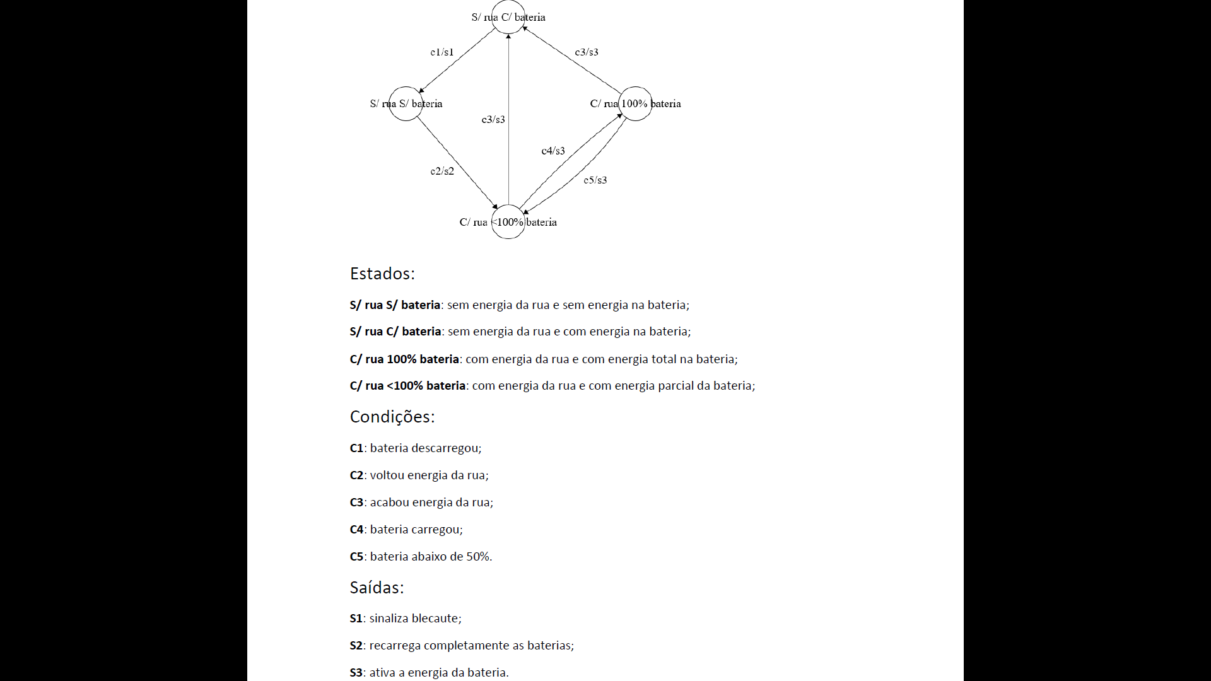

Slide 7
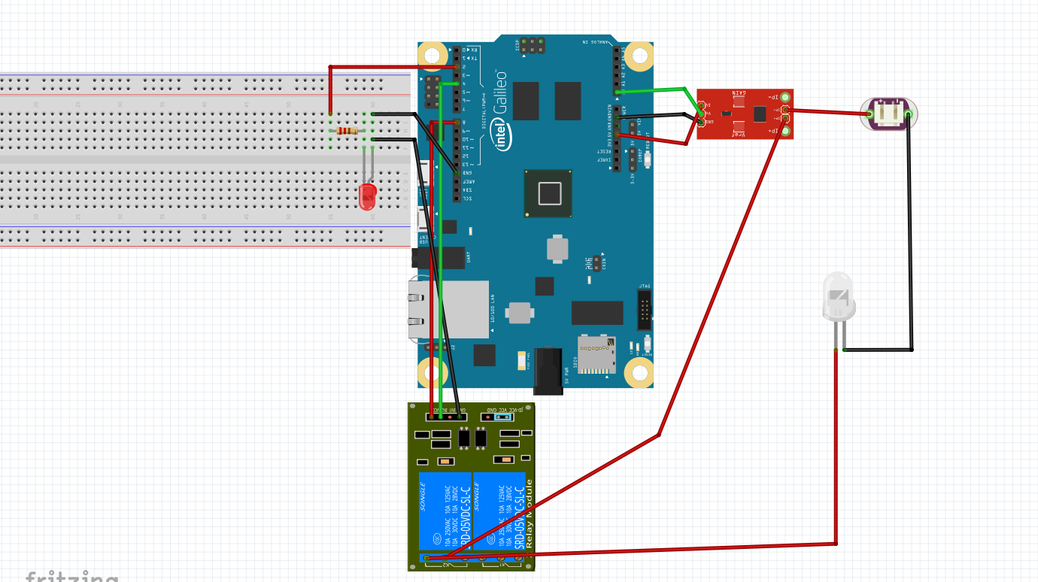

Slide 8
Quanto custa?
Kit Placa Solar 330W + Controlador 30A + Bateria 240ah - R$ 3.773;
Intel Galileo - R$ 400; (x2);
Módulo Relé eletromecânico - R$ 40; (x2);
Fios - R$ (10); (x15);
Mão de obra - R$ 250;
Total - R$ 5080.

Slide 9
OBRIGADO PELA ATENÇÃO

